Slide 1

الوحدة الثالثة "النباتاتُ الزهريّةُ"

Slide 2

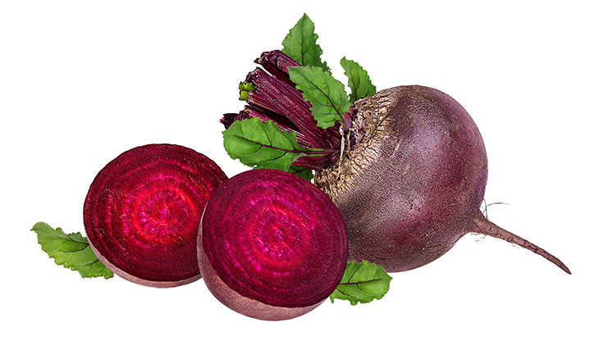
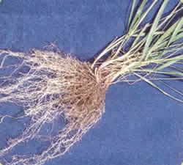
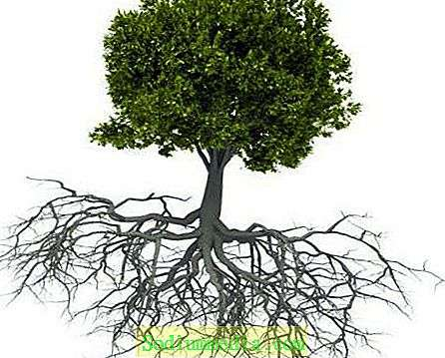
الفصل الأول "الجهازُ الإعاشيُّ لدى النباتاتِ الزهريّةِ"
الدرس الأول "الجذور"
هو الجزءُ الذي ينمو تحتَ الترابِ من النباتاتِ الزهريّةِ

Slide 3

أشكالُ الجذورِ
للجذورِ أشكالٌ عدةٌ منها:
الجذورُ الدّرنيّةُ مثلُ: الشوندرِ السكريِّ، الفجلِ.
الجذورُ الوتديّةُ مثلُ: الأشجارِ، القطنِ.
الجذورُ الليفيّةُ مثلُ: البصلِ، القمحِ.

Slide 4

أشكالُ الجذورِ
جذورٌ درنيّةٌ جذورٌ وتديّةٌ جذورٌ ليفيّةٌ

Slide 5

وظائف الجذور
تَمتَصُّ الجذورُ الماءَ والأملاحَ المعدنيّةَ من التربةِ وتنقُلُهما إلى بقيّةِ أجزاءِ النباتِ.
تُساعِد على تثبيتِ النباتِ في التربةِ.

Slide 6
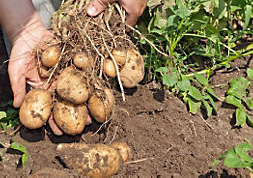
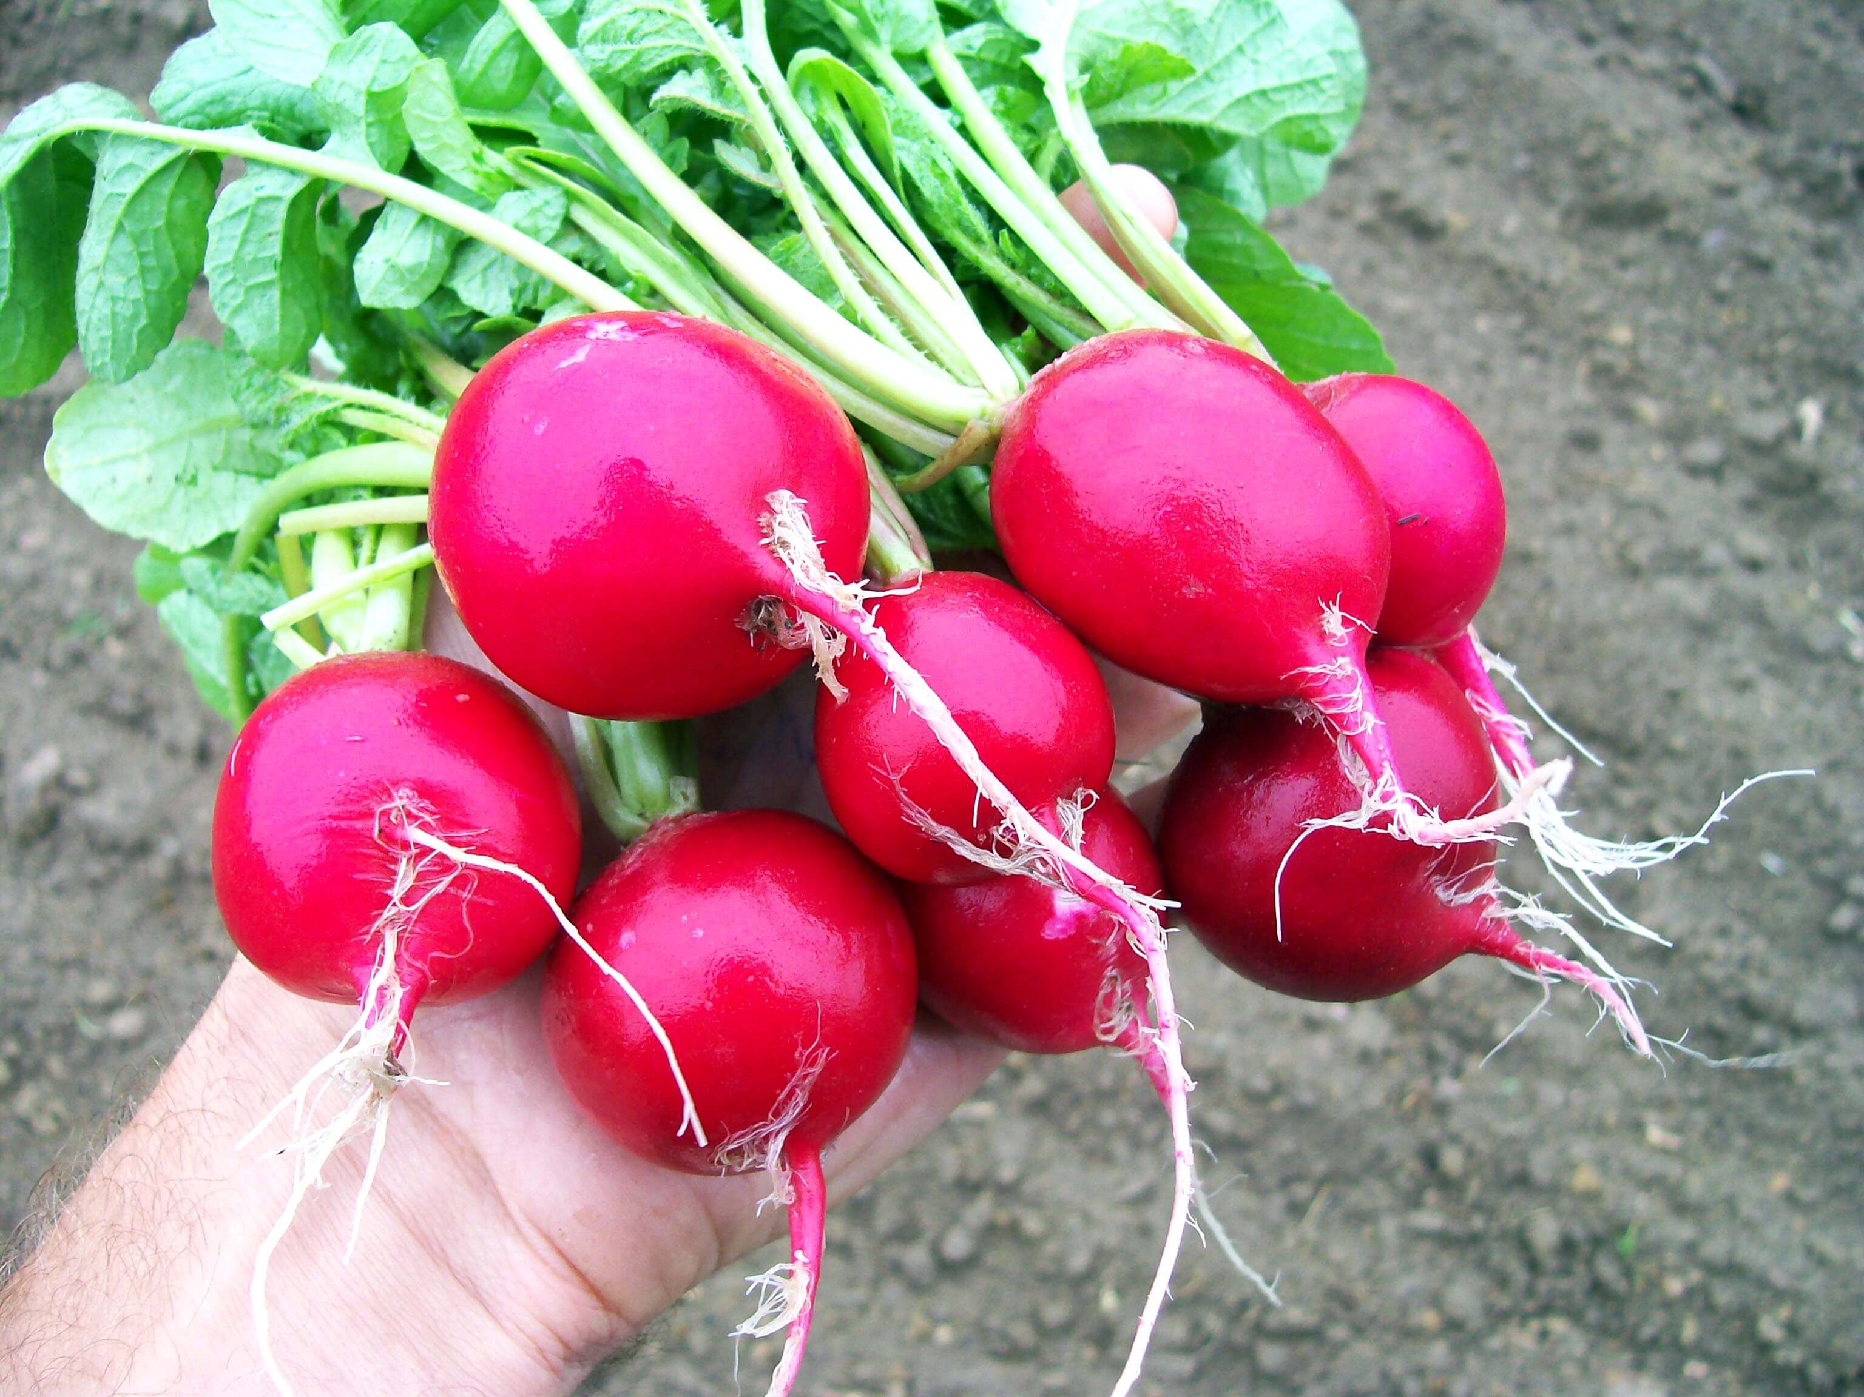
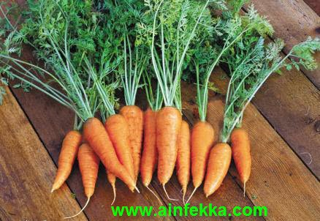
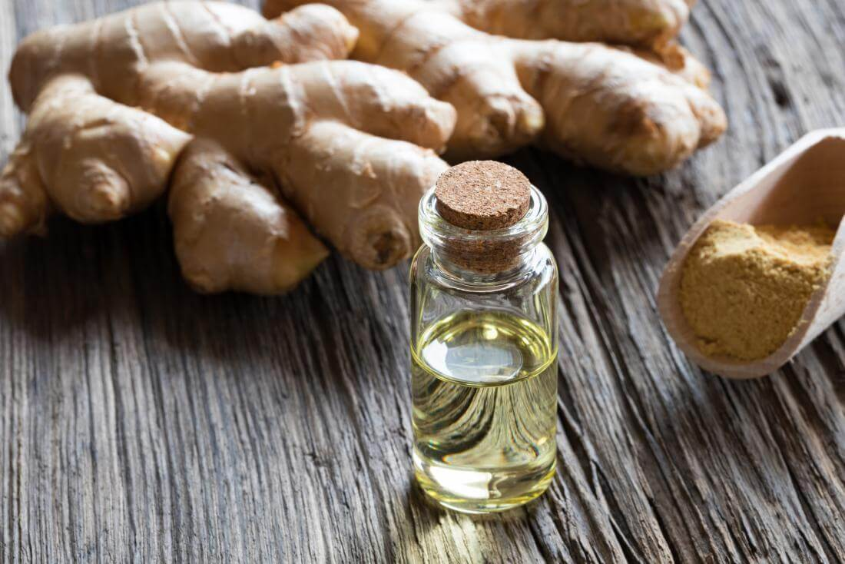
فوائد الجذور
جذورٌ لها فوائدُ غذائيةٌّ (جذورٌ تُؤكلُ).
جذورٌ لها فوائدُ طبيّةٌ: تستخدَمُ في
صنعِ الدواءِ.

